Slide 1
Радуга по-новому 1
RJ2003 Детская литература 1
Ondřej Lejsal, 481209

Slide 2
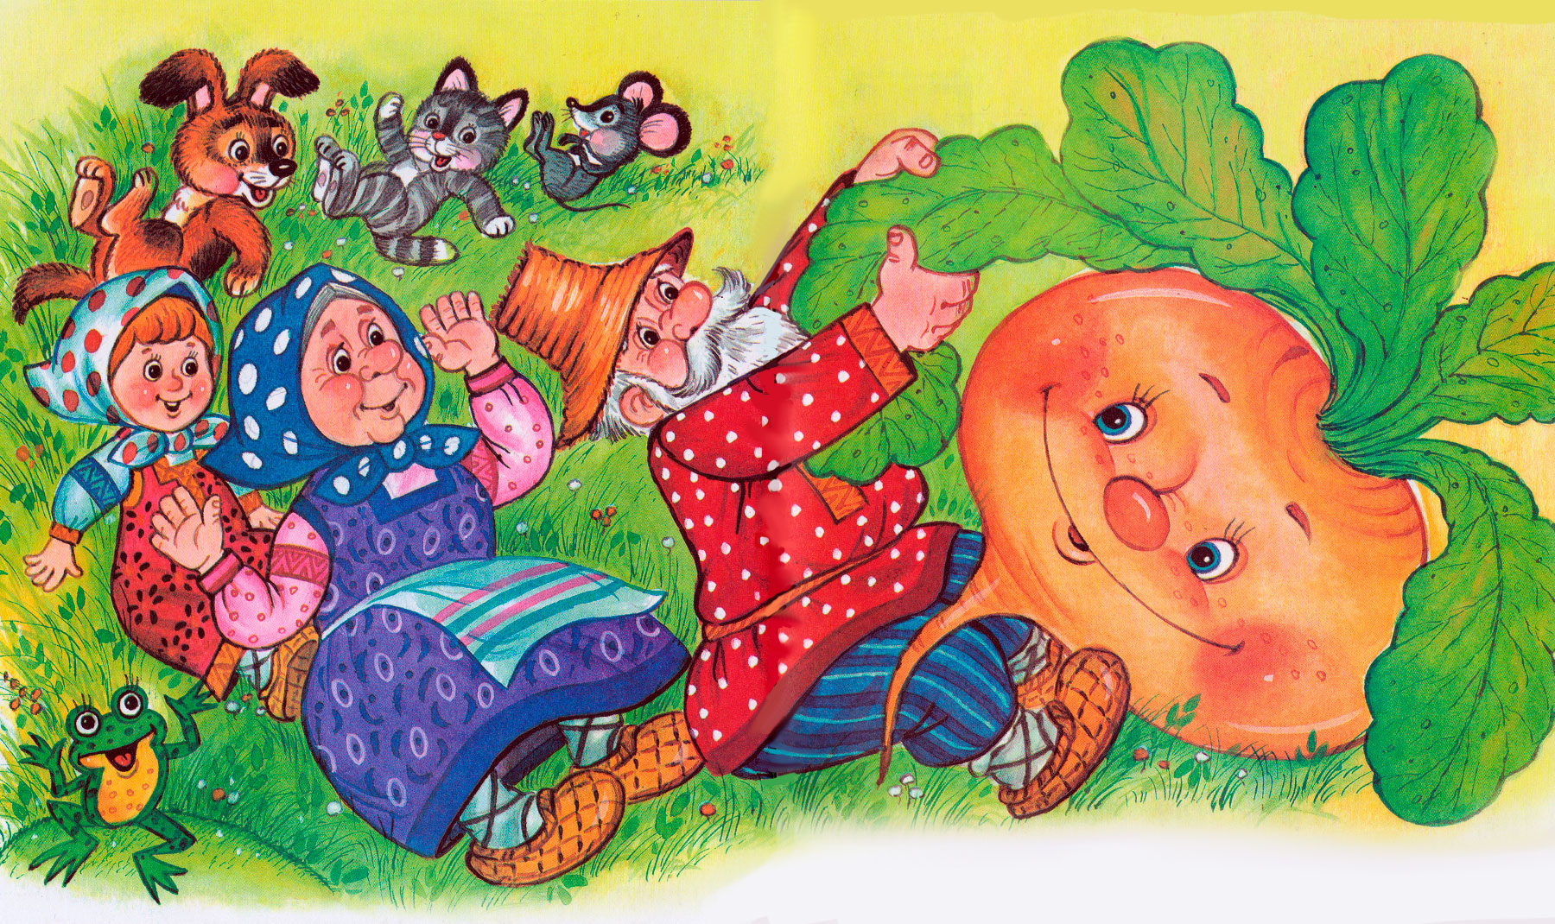
Лекция 1, Как тебя зовут?
Темы в учебнике:
Представление
Определение: Кто это?
Буквы: т, а, к, о, м, б, з, э, н, в, у, е, я
Тексты в учебнике:
Вступительный текст «Как тебя зовут?»
На мели мы налима лениво ловили. Меняли налима вы мне на линя. О любви не меня ли вы мило молили, и в туманы лимана манили меня.
Ярослав и Ярославна Поселились в Японии. В Японии живут славно Ярослав и Ярославна.
(адаптированный текст)
Примеры использования скороговорок для тренировки редукции букв «е», «я». Учащийся читает, учитель контролирует правильность произношения.
Пример использования картины, которая связана с русской народной сказкой «Репка». Учитель спрашивает вопросом «Кто это?», показывая на картину, и учащийся отвечает фразой «Это …».

Slide 3
Лекция 2, Познакомьтесь!
Темы в учебнике:
Приветствие
Представление
Телефонное назначение встречи
Числительные 1-10
Буквы: г, д, и, й, л, п, ч, ш, ы, р, с, ь
Тексты в учебнике:
Вступительный текст «Познакомьтесь!»
Тише, мыши:
Кот на крыше
Кошку за уши ведет.
Кошка драна,
Хвост облез,
Кто промолвит,
Тот и съест.
Мультик/песня для тренировки числительных от 1 до 10. Учащийся внимательно слушает и повторяет.
Пример использования молчанки для тренировки буквы «ш».
Учащийся читает, учитель контролирует правильность произношения.
«Львы.»
Вот семья львов.
В этой семье лев, львица и львята.
У льва на шее большая грива.
Мама кормит львят молоком.
Эти львята совсем ещё маленькие.
Пример использования скороговорки для тренировки звука [л´]. Учащийся читает, учитель контролирует правильность произношения.

Slide 4
Лекция 3, Вы говорите по-русски?
Темы в учебнике:
Языки, жильё, возраст,
национальность
Благодарность, извинение
Приглашение в гости
Интонация вопрос,
повествовательное предложение
Соединение числи. и сущ.
Спряжение глаголов (жить, знать,
говорить)
Числительные 11-20
Буквы: ж, ф, ц, щ, х, ё, ю, ъ
Тексты в учебнике:
Вступительный текст «Вы говорите по-русски?»
Мультик для повторения числительных от 1 до 10 и усвоения числительных от 11 до 20. Учащийся слушает и повторяет.
В луже, посредине рощи Есть у жаб своя жилплощадь. Здесь живёт ещё жилец - Водяной жук-плавунец.
Пример использования скороговорки для тренировки звука [ж] и [ш´]. Учащийся читает, учитель контролирует правильность произношения.
Пример использования мультика по теме «В гости». Учащийся внимательно слушает фразы с «в гости» и смотрит случаи использования этой фразы.

Slide 5
Лекция 4, У Димы в гостях.
Темы в учебнике:
Телефонная связь
Языковые трудности
Интонация восклицания
Спряжение глаголов (звонить,
быть, учить, посмотреть)
Местоимения
Сущ. + числи.
Числительные 30-100
Тексты в учебнике:
Вступительный текст «У Димы в гостях.»
«Песня о друге» - В. Высоцкий
«Что кому и когда принято дарить.»
«Телефон» - Корней Чуковский
(отрывок)
У меня зазвонил телефон. — Кто говорит? — Слон.
— Откуда? — От верблюда. — Что вам надо? — Шоколада. — Для кого? — Для сына моего. — А много ли прислать? — Да пудов этак пять Или шесть: Больше ему не съесть, Он у меня еще маленький!
А потом позвонил Крокодил
И со слезами просил: — Мой милый, хороший,
Пришли мне калоши, И мне, и жене, и Тотоше. — Постой, не тебе ли На прошлой неделе Я выслал две пары Отличных калош?
— Ах, те, что ты выслал На прошлой неделе, Мы давно уже съели И ждем, не дождемся, Когда же ты снова пришлешь К нашему ужину Дюжину Новых и сладких калош!
«А может быть ворона» - текст
(отрывок)
Одну простую сказку,
А может и не сказку,
А может не простую
Хотим вам рассказать.
Ее мы помним с детства,
А может и не с детства,
А может и не помним,
Но вспоминать.
Нам помнится вороне,
Кар, кар, кар, кар...
А может собаке
Гав, гав, гав, гав...
А может корове
Му, му, му, му...
Однажды повезло:
Прислал ей кто-то сыра,
Грамм думается двести,
А может и триста,
А может полкило!
Пример использования стихов по теме телефонная связь. Учащийся читает и внимательно следит на примеры использования глагола звонить в разных формах.
Пример использования песни. Учащийся прослушает песню и ставит глагол быть на пропущенные места в правильной форме.

Slide 6
Лекция 5, Наша семья. Таня и Зузана говорят о своей семье.
Темы в учебнике:
Семья, родственники
Школа, учёба, работа
Ударение учиться
Изменения интонации вопросов
Притяжательные предложения
и местоимения
Числи. 2, 3, 4 + сущ.
Спряжение глаголов (работать,
учиться)
Тексты в учебнике:
Вступительный текст
«Наша семья. Таня и Зузана говорят о своей семье.»
«Тяжёлая доля.»
«Разобраться в родственных связях иногда очень трудно.»
«Чьи предки старше?»
«Как снеговики пошли в школу» - Андрей Усачев (отрывок)
К открытию школы Снегурочка готовилась очень основательно. Вымыла в классе полы и окна, повесила новые шторы, расставила в шкафах книги и учебные пособия. Весь вечер накануне будущая учительница составляла расписание уроков, заполняла классный журнал, надписывала тетради… Да так и уснула на кипе тетрадок.
– И в кого она такая ответственная и серьезная? – вздохнул Дед Мороз, поднимая внучку из-за стола.
– Дедушка, – пробормотала Снегурочка. – Я еще не все успела…
– Ложись спать, – приказал дед. – Нет ничего хуже невыспавшегося учителя!
Денек выдался ясный. Снег искрился на солнце. И солнечные зайчики прыгали тут и там: некоторые даже прятались в аккуратно расчесанной бороде Деда Мороза.
Дедушка и Снегурочка стояли на крыльце избы, над которой была прибита вывеска «Дедморозовская школа № 1». В руках у Деда Мороза был колокольчик, а Снегурочка держала ножницы. Руки у нее слегка дрожали.
– Да не волнуйся ты так, а то еще бороду мне отрежешь, – шепнул Дед Мороз внучке. – Видишь, они тоже волнуются…
Снеговики стояли перед входом серьезные и притихшие.
– Дорогие снеговики и снегови́чки! – начал Дед Мороз. – Поздравляю вас с началом учебы. Все уроки в нашей школе будет вести моя внучка Снегурочка. А я буду ей иногда помогать. Снегурочка, ты хочешь что-нибудь сказать?
– Ребята! Как говорит дедушка, главная ваша задача, это – учиться, учиться…
– И веселиться, – добавил дед Мороз.4
…
«Кто чему научится»
Валентин Берестов
Чему первым делом Научится кошка? — Хватать! Чему первым делом Научится птица? — Летать! Чему первым делом Научится школьник? — Читать!
Пример использования стихов для тренировки фразы с глаголом «учиться». После прочтения стихов учитель продолжает со спрашиванием кто чему научился, учащийся отвечает.
Пример сказки, которую можно использовать к повторению и расширению словарного запаса.

Slide 7
Лекция 6, Профессия. Интервью.
Темы в учебнике:
Профессии
Фразы нравится, интересовать
Произношение заимствованных
слов типа «де, те, не»
Твор. п., вин. п.
Спряжение глагола хотеть
Тексты в учебнике:
Вступительный текст «Профессия. Интервью.»
«У людей бывают разные профессии.»
«Приглашаем на работу…»
Примеры мультиков для правильного обучения и запоминания произношения заимствованных слов.
Пример использования мультика/песни для обучения профессиям. Учащийся слушает и записывает высказанные профессии.

Slide 8
Лекция 7, Свободное время. Так когда же мы встретимся?
Темы в учебнике:
Свободное время, хобби
Приглашение
Произношение [л], [л´]
Спряжение глаголов (читать,
жить, говорить, учить)
Глаголы –ова- / -ева-
Играть на чём / играть во что
Тексты в учебнике:
Вступительный текст
«Свободное время. Так когда же мы встретимся?»
«Я хочу с тобой поговорить.»
«Борис Пастернак.»
«Лев Николаевич Толстой.»
«Приглашение улитке»
Андрей Усачев
Послал я приглашения: «Сегодня, ровно в шесть, С ужасным нетерпением Вас жду на День рождения… Пирог клубничный есть!».
Друзья явились точно в срок: Был съеден праздничный пирог И выпиты напитки. Пришли жираф и носорог, Влетели сразу семь сорок… Лишь не было улитки.
Она вползла через три дня С букетом незабудок: «Мой друг! Прошу простить меня – Я шла к вам трое суток… И вам вручить букет спешу. Спасибо! До свидания! Но в следующий раз прошу Позвать меня ЗАРАНЕЕ!».
Сшит колпак, не по-колпаковски, вылит колокол, не по-колоколовски. Надо колпак переколпаковать, перевыколпаковать. Надо колокол переколоколовать, перевыколоколовать.
На мели мы налима лениво ловили. Меняли налима вы мне на линя. О любви не меня ли вы мило молили, и в туманы лимана манили меня.
Примеры использования скороговорок для тренировки звука [л], [л´]. Учащийся читает, учитель контролирует правильность произношения.
Пример использования текста для тренировки приглашения.
Учащийся знакомится со случаи использования этой фразы.

Slide 9
Лекция 8, Знакомство. Объявление.
Темы в учебнике:
Знакомство
Объявление, письмо
Произношение –тся, -ться
Интересоваться, увлекаться
Личные местоимения
Возвратные глаголы
Тексты в учебнике:
Вступительный текст «Знакомство. Объявление.»
«Лишний билет.»
«Маша и медведь» (отрывок)
Жили-были дедушка да бабушка. Была у них внучка Машенька.
Собрались раз подружки в лес - по грибы да по ягоды. Пришли звать с собой и Машеньку.
- Дедушка, бабушка, - говорит Машенька, - отпустите меня в лес с подружками!
Дедушка с бабушкой отвечают:
- Иди, только смотри от подружек не отставай - не то заблудишься.
Пришли девушки в лес, стали собирать грибы да ягоды. Вот Машенька - деревце за деревце, кустик за кустик - и ушла далеко-далеко от подружек.
Стала она аукаться, стала их звать. А подружки не слышат, не отзываются.
Ходила, ходила Машенька по лесу - совсем заблудилась.
Пришла она в самую глушь, в самую чащу. Видит-стоит избушка. Постучала Машенька в дверь - не отвечают. Толкнула она дверь, дверь и открылась.
Вошла Машенька в избушку, села у окна на лавочку.
Села и думает:
„Кто же здесь живёт? Почему никого не видно?.." А в той избушке жил большущий медведь. Только его тогда дома не было: он по лесу ходил. Вернулся вечером медведь, увидел Машеньку, обрадовался.
- Ага, - говорит, - теперь не отпущу тебя! Будешь у меня жить. Будешь печку топить, будешь кашу варить, меня кашей кормить.
Потужила Маша, погоревала, да ничего не поделаешь. Стала она жить у медведя в избушке.
Медведь на целый день уйдёт в лес, а Машеньке наказывает никуда без него из избушки не выходить.
- А если уйдёшь, - говорит, - всё равно поймаю и тогда уж съем!
Стала Машенька думать, как ей от медведя убежать. Кругом лес, в какую сторону идти - не знает, спросить не у кого...
Пример использования мультика по теме почта, которая связанна с темой объявление и письмо.
Мультик служит для расширения словарного запаса. Учащийся уразумевает контекст между почтой и объявлением и письмом.
Пример использования русской народной сказки для обучения произношения и грамматики связанной с возвратными глаголами. Учитель контролирует произношение. Учащийся внимательно следит грамматические явления, появляющиеся у возвратных глаголов.

Slide 10
Спасибо за внимание

